Slide 1
PRIVACIDAD Y PROTECCIÓN DE DATOS: ¿CÓMO HACER VALER TUS DERECHOS?
Bloque III: El ejercicio de los derechos de los interesados: los derechos ARCO
Jorge Viguri Cordero
Enero 2023

Slide 2

Derechos de los interesados: los derechos ARCO

Slide 3
Derechos ARCO
Su ejercicio es gratuito.
Las solicitudes deben responderse en el plazo de 1 mes (2 meses en casos excepcionales).
El responsable está obligado a informar sobre los medios para ejercitar estos derechos (accesibles, inteligibles y por medios electrónicos, preferentemente).
1º solicitud al responsable/encargado (organización). 2ª solicitud (reclamación ante una Autoridad de Control).
Ejercicio de los derechos: a) directamente. b) por medio de representante legal o voluntario.

Slide 4
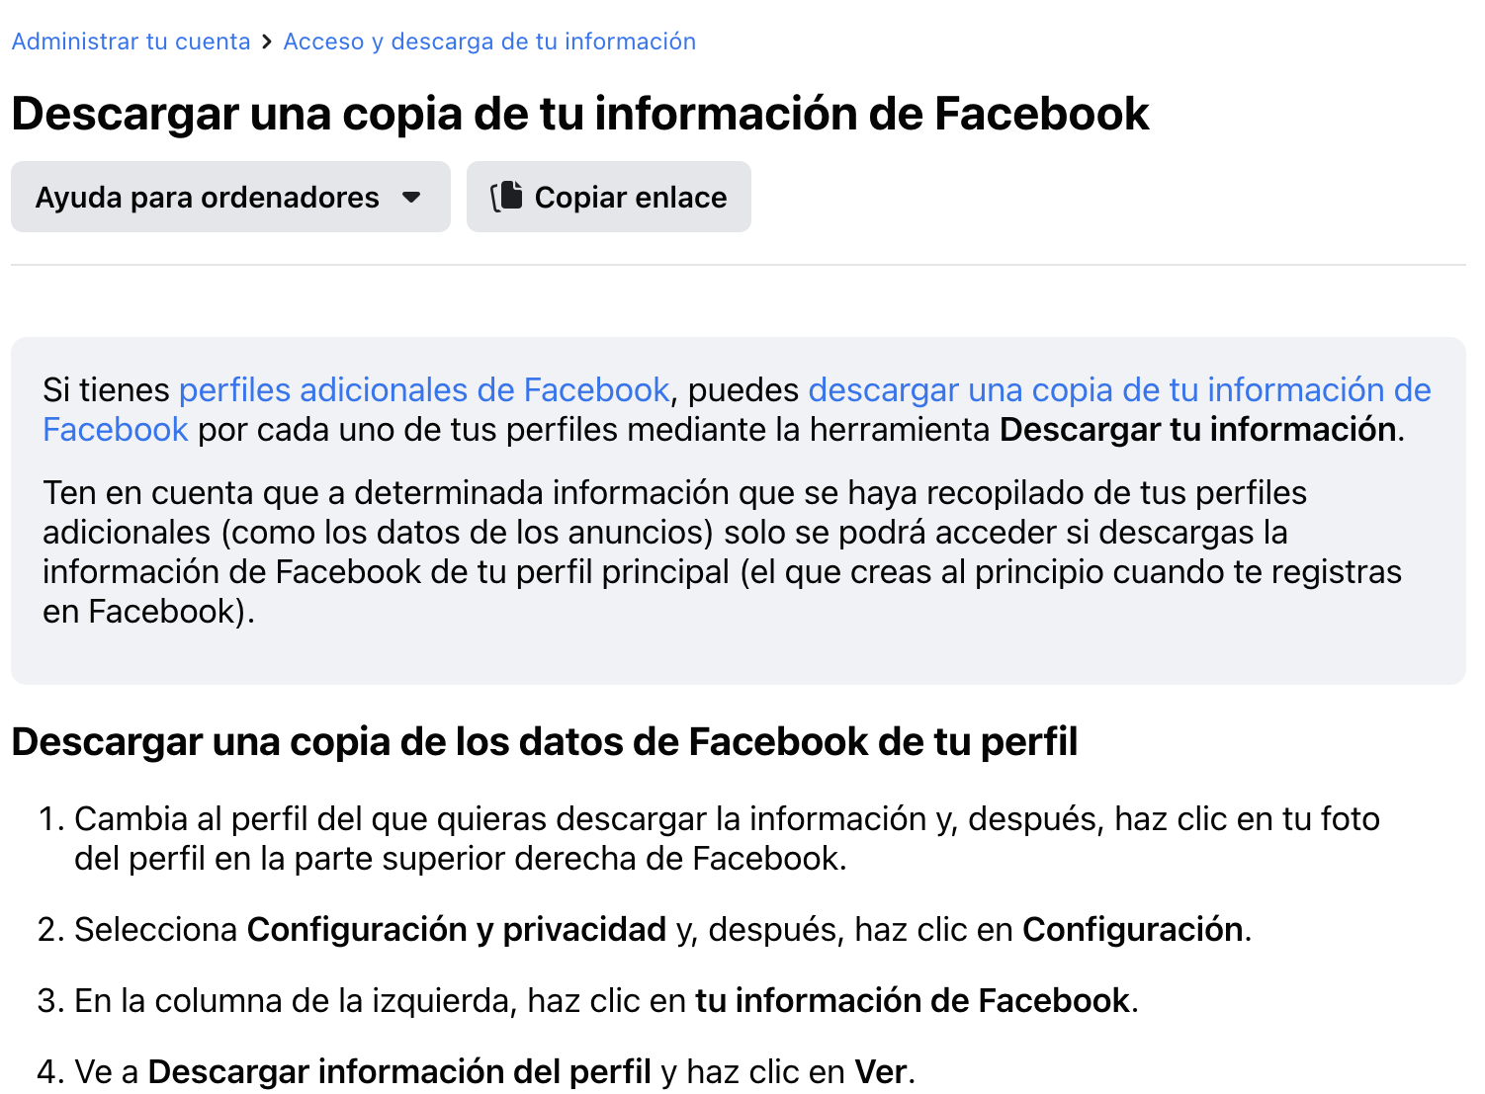
Derecho de acceso
Derecho a dirigirte al responsable del tratamiento para conocer si está tratando o no tus datos de carácter personal
En el caso de que se esté realizando dicho tratamiento, obtener información
¿Qué información puede obtenerse?

Slide 5
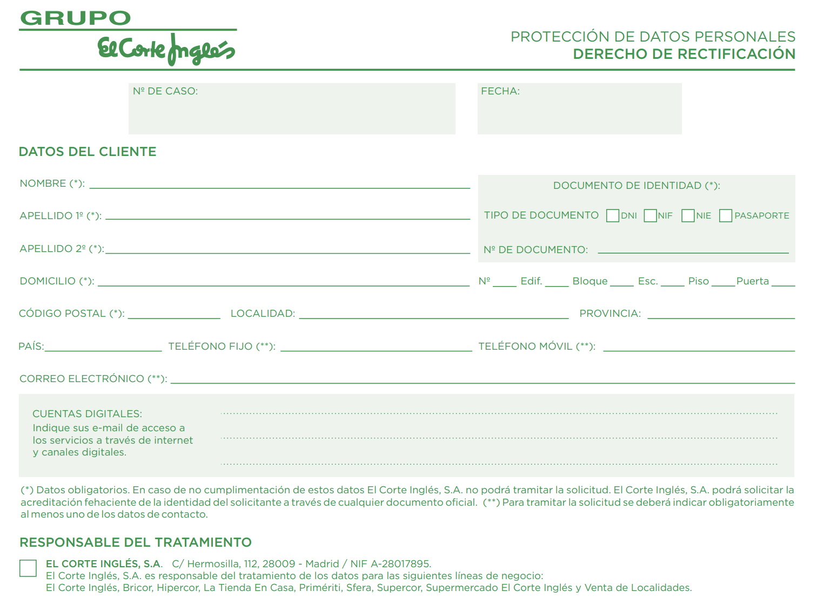
Derecho de rectificación
Rectificación de aquellos datos personales inexactos,
Sin dilación indebida del responsable del tratamiento.
Completar, declaración adicional) o rectificar.
Determinar los datos concretos y la corrección a realizar.

Slide 6
Derecho de oposición
Oponer a que el responsable realice un tratamiento de los datos personales,
Cuando sean objeto de tratamiento basado en una misión de interés público o en el interés legítimo.
El responsable dejará de tratar los datos salvo que acredite motivos imperiosos que prevalezcan sobre los intereses, derechos y libertades del interesado, o para la formulación, el ejercicio o la defensa de reclamaciones.

Slide 7
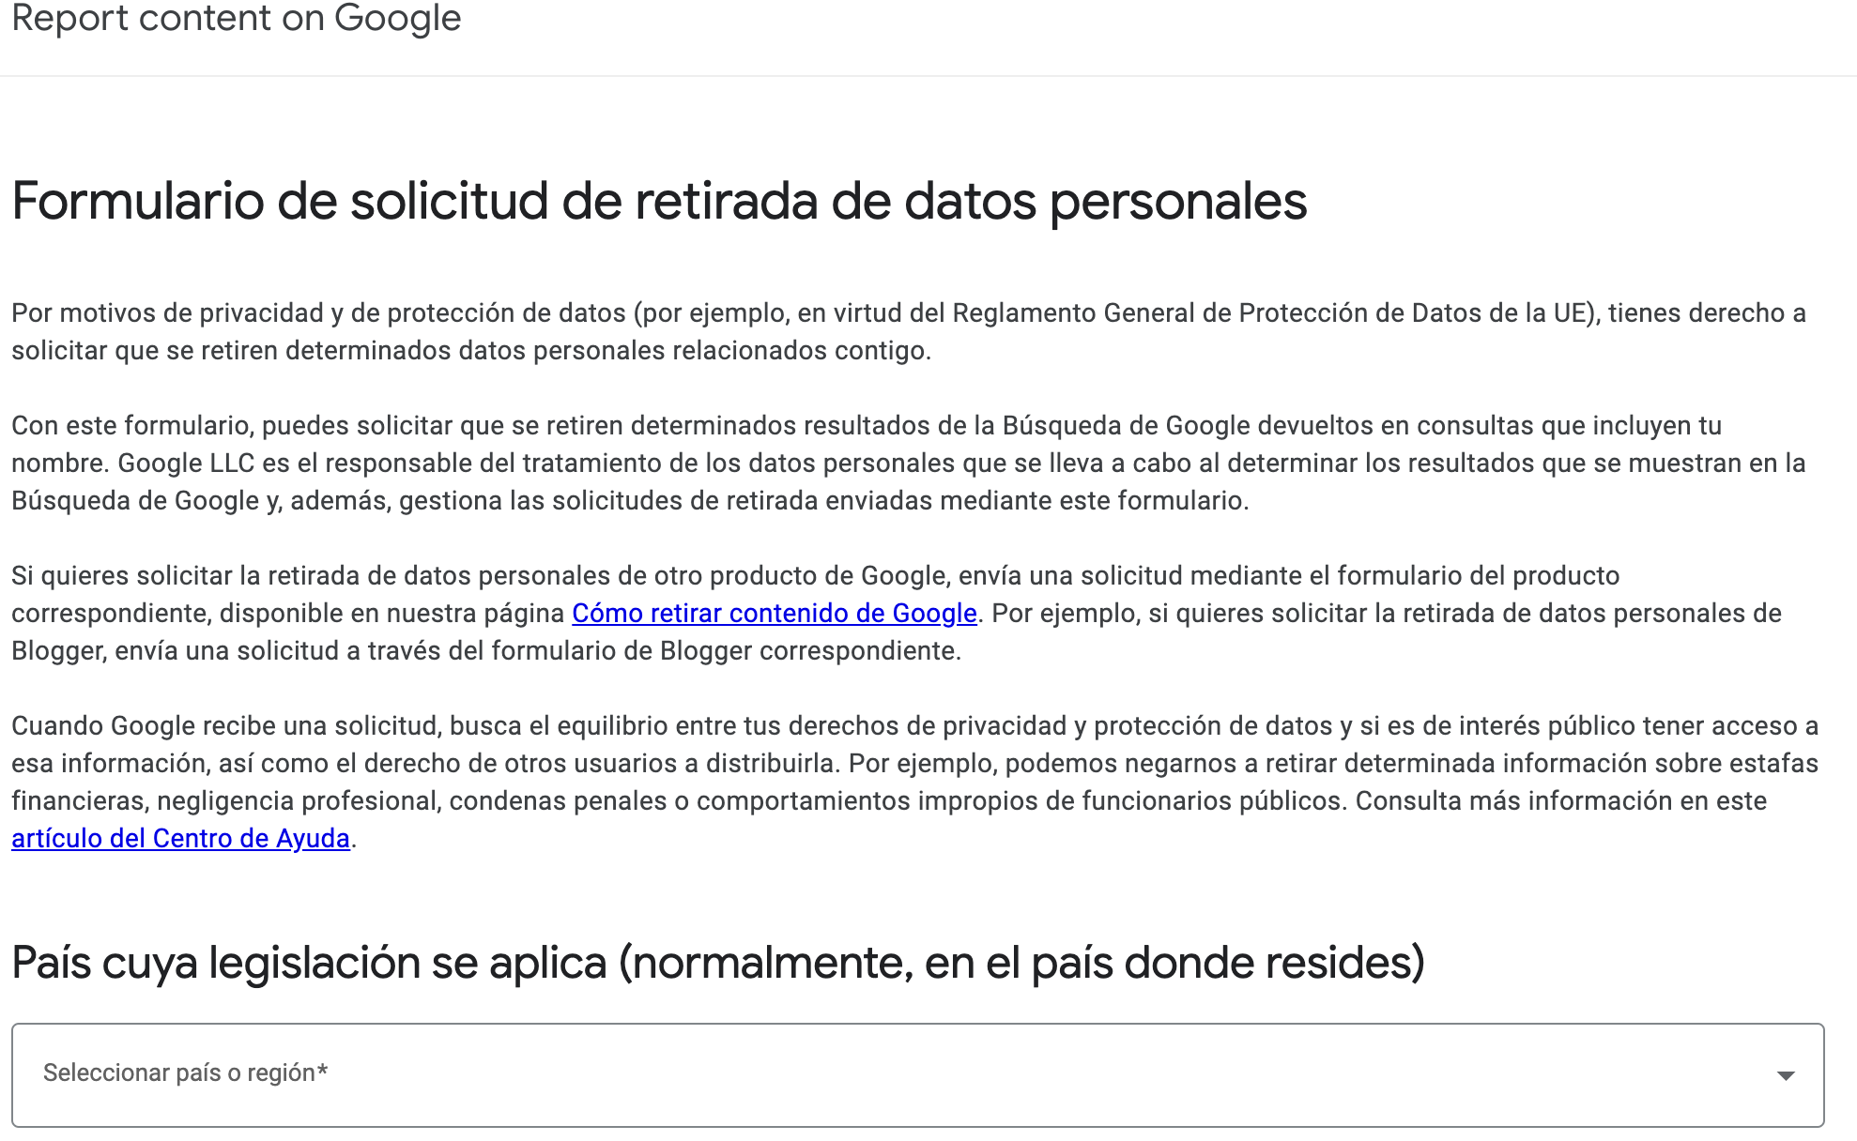
Derecho de supresión o «derecho al olvido»
Datos no necesarios en relación con los fines para los que fueron recogidos o tratados de otro modo
Retirada del consentimiento para el tratamiento específico
Tratamiento de datos ilícito
Supresión para el cumplimiento de una obligación legal o se han obtenido en relación con la oferta de servicios de la sociedad de la información.

Slide 8
Jorge Viguri Cordero
jviguri@uji.es

